Slide 1
Kognitivní procesy
Lukas Blinka

Slide 2
Dostupnost (accessibility)
Snadnost, s jakou je koncept aktivován z paměti
Síťový model paměti – paměť funguje na základě vzájemně propojených asociací, tj. paměťových uzlů. Uzly mohou být propojené i mezi sebou – aktivace jednoho pak zvyšuje pravděpodobnost aktivace druhého = priming
Za normálních okolností je paměťový uzel „spící“ a zpravidla vyžaduje environmentální spouštěč k aktivaci.
Aktivace je snadnější, pokud je uzel aktivován často – paměťové uzly slábnou prodlouženou dobou neaktivace

Slide 3
Dostupnost (accessibility)
Heuristika dostupnosti – tendence k rychlým hodnotícím soudům na základě toho, jak často se to objevuje v médiích (viz kultivační teorie, teorie nastolování agendy, framing) – často opakovaná „velká témata“ jsou zpravidla emočně silnější a jsou tak snadněji vybavitelná. Pozdější snahy o přeformulování moc nefungují, protože naskakuje původní zarámování – nové rámování je často vytěsněné a „přepsané“ tím původním
Postoje, které jsou snadno dostupné, lépe predikují chování a mají větší vliv na následnou kognici – např. pozitivní postoj ke zdroji zprávy či obsahu zprávy zajišťuje větší přidělení pozornosti (viz kognitivní disonance) a interpretaci zprávy (např. zesílit kouření pod vlivem antitabákových spotů).
Jelikož paměťové uzly (a tedy i postoje) fungují v síti, média je mohou aktivovat i nepřímo skrz různé, zdánlivě nesouvisející zprávy a mediální obsahy

Slide 4
Priming
Mediální obsah, který má efekt na následné kognitivní procesy (pozornost, vybavování), prožívání, chování
Závisí na času (recency efekt) – čím je časově vzdálenější, tím je efekt slabší. Obecně priming má časové omezení spíše v řádu minut až desítek minut
Silnější priming má silnější vliv – síla závisí na časnosti, frekvenci opakování, intenzitě (např. emoční)
Zkoumal se zejména v souvislosti agrese (viz později), stereotypů a politických kampaní
V volbách se nerozhodujeme na základě „vážení racionálních argumentů a všech dostupných informací“, ale na základě toho „co přijde první na mysl“ – snaha manipulovat s tím co přijde první na mysl (zvýrazňování vlastností, častý výskyt v médiích, témata o kterých spřátelená média referují)

Slide 5
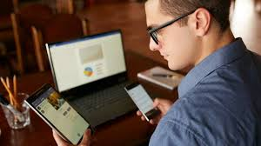
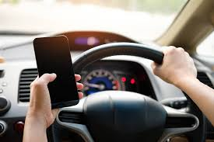
Multitasking
Snížený výkon, snížená pozornost, paměť a schopnost se učit vlivem distrakcí – tj. větší množství kognitivních chyb, prodloužená doba nutná pro kognitivní zpracování, stress jako produkt těchto chyb, kontinuální povrchní pozornost a snížená schopnost se skutečně zkoncentrovat
Schopnost multitaskovat je nutná podmínka pro úspěch v současné době (např. pracovním prostředí), je to zdravá věc (udržuje mentální flexibilitu) lze se tomu naučit zejména v dětství (vyšší neurální plasticita) i díky technologiím (trénink skrze počítačové hry)
Co z těchto dvou postojů platí?

Slide 6
Dual task inference & task switching research
Limited capacity model – kognice má limitovanou kapacitu a sdílení mezi úkoly je na úkor přesnosti, kvality, rychlosti
Metafora hrdla lahve – jen jedna mentální činnost (rozhodování, vybavování) je aktivní v daný okamžik
Dochází k přepínání mezi činnostmi a ne jejich souběžné řešení
S výjimkou snadných a automatizovaných činností nedochází k učení a k redukci tohoto limitu
Velká „energetická ztráta“ v případě přepínán mezi činnostmi tj. větší množství méně náročných činností řešených zároveň je kognitivně náročnější (a chybovější a časově delší) než menší množství složitějších činností

Slide 7
Dual task inference & task switching research
Limita je nevětší v dětství a starší dospělosti, naopak mladí dospělí jsou relativně nejefektivnější
Supertaskers – relativně malé procento (1-3%) lidí dokáže být výrazně efektivnější a multitasking je pro ně přirozenější – nesouvisí s inteligencí, pravděpodobně genetická predispozice, nedá se naučit
Bilingvní lidé (tj. pokud byli vystaveni dvěma rozdílným jazykům od narození) mají výrazně lepší výkony v dual task úkolech
Jedná se ale zpravidla o výsledky experimentů – ve skutečnosti máme širší škálu možností jak strategicky pozornost dělit, rozhodnout se co a kdy má prioritu atd.
Multitaskig – nová norma?

Slide 8
Multitasking
Někteří preferují protože (údajně) nabízí větší vhled (jiná perspektiva, analogie vidění lesa namísto individuálních stromů) a kreativitu
Údajně umožňuje být efektivnější a některé kognitivní činnosti lze naučit
Preference zejména u extrovertovaných, s vyšší impulzivitou (ADHD) a s vyšším sensation seeking – údajně „pomáhá se koncertovat“ – promítá se až do potřeby multitaskovat a pocitů nespokojenosti a úzkosti, pokud nemohou multitaskovat
stejné vlastnosti ale predikují horší než průměrné skóre v dual task = multitasking overconfidence.
Praktikující multitasking podceňují míru a frekvencí distrakcí

Slide 9
Multitasking
Řízení auta a používání médií – jakákoliv další aktivita zasahuje do schopnosti řízení zvláště když 1) nastane situace vyžadující rychlou změnu 2) je sekundární aktivita náročnější (např. pop vs audiokniha, pokec vs hádka) a hlavně když 3) sekundární činnost je kognitivně-motorické povahy - např. používání mobilů, navigace.
Proces učení a multitasking – občas smíšené výsledky protože multitasking je norma (už není s čím srovnávat). V situacích vyšší kognitivní náročnosti je multitasking jednoznačně škodlivý, v situacích mírné kognitivní náročnosti nemá vliv nebo je dokonce prospěšný (protože je komfortnější, emočně uklidňující,…). Např. úplné ticho, dřív běžné, je dnes zneklidňující a může vyvolávat nepříjemné pocity

Slide 10
Můžeme se zlepšit skrze média např. hry?
Neuroplasticita se netýká jen dětí ale i dospělých – můžeme ji uměle zvýšit či udržovat cvičením jako když cvičíme svaly?
Počítačoví hráči mají lepší než průměrné výsledky v kognitivních úkolech např. lepší prostorová orientace, rychlejší reakce, lepší krátkodobá paměť
Daphne Bavelier: https://www.youtube.com/watch?v=FktsFcooIG8
Lumosity: https://www.youtube.com/watch?v=uw67Vf_EwAw
Proč to nefunguj: 1) zlepšení existuje, ale jen v té konkrétní činnosti – transfér i na podobnou činnost téměř neexistuje 2) hráči mají lepší výsledky protože už byli dobří předtím (a proto hrají – dělám to co mi jde) 3) jediná hra, která má pozitivní výsledek je tetris – lepší výsledky v mentálních rotacích u těch co to někdy hráli

Slide 11
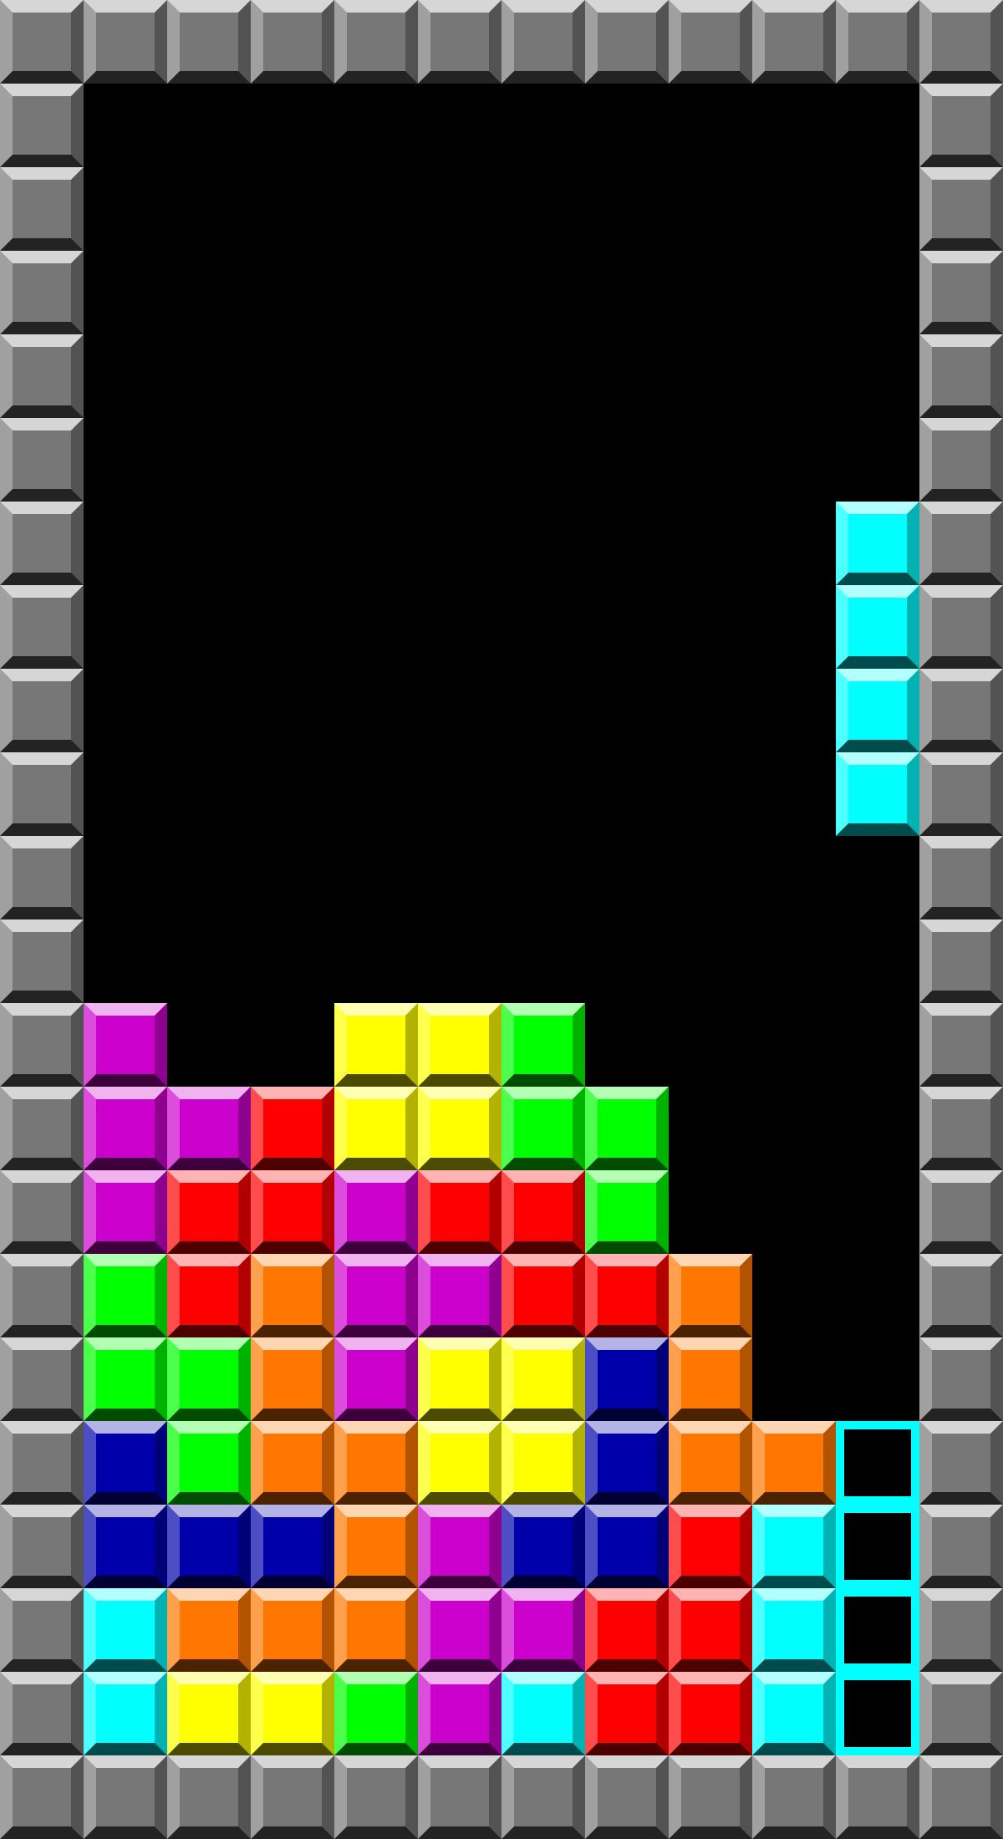
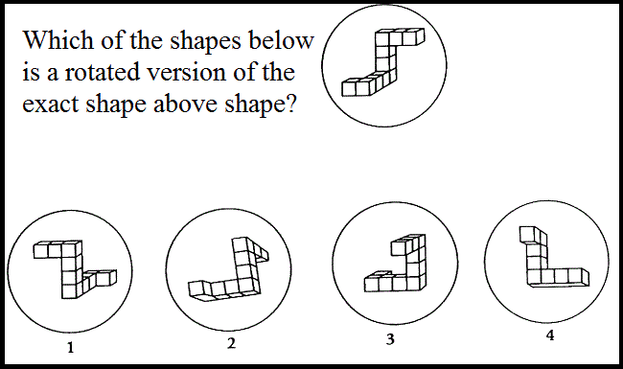
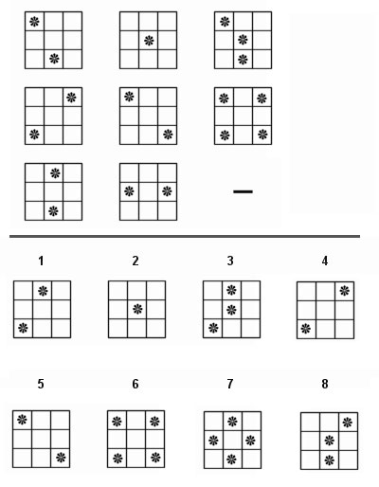

Slide 12
Hloupneme díky médiím?
Flynn efekt – výsledky v IQ testech se s generacemi postupně zvyšují. Velmi viditelný rozdíl dnešek vs doba před 1950 – i o 20 bodů jsou výsledky dnes vyšší (např. v Nizozemí efekt +7 bodů každou dekádu)
Možná vysvětlení – lepší strava, lepší školní systém, méně nemocí
Hlavní vysvětlení jsou ale média a jejich role v saturaci kognitivních funkcí – média dělají náš život mnohem kognitivně náročnější, musíme být flexibilnější (např. prodlužovat dobu dospívání), neustál se učit nové
Efekt se ale poslední dvě dekády zpomalil (dokonce pokles v IQ po roce 2000 v řadě zemí). Proč? Už jsme saturovali možnosti naší inteligence, zhoršili jsme prostředí, nebo se efekt obrací díky „digitální demenci“?

